Slide 1
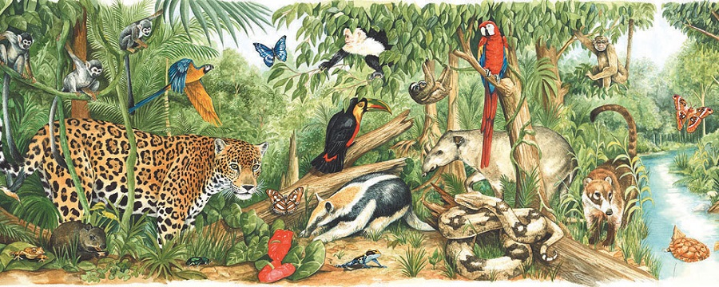
TIẾT 91, 92 - BÀI 37
THỰC HÀNH
QUAN SÁT VÀ NHẬN BIẾT
MỘT SỐ NHÓM ĐỘNG VẬT NGOÀI THIÊN NHIÊN

Slide 2
Xác định nhiệm vụ,
cách thức quan sát,
nhận biết một số nhóm
động vật ngoài thiên nhiên.

Slide 3
NHIỆM VỤ, CÁCH THỨC QUAN SÁT ĐỘNG VẬT
☺ Nội dung quan sát: môi trường sống, màu sắc, hình dạng, sự di chuyển, đặc điểm đặc trưng của một số loài động vật có trong khu vực quan sát.
☺ Quan sát bằng mắt thường đối với những loài động vật ở gần, có kích thước đủ lớn. Sử dụng kính lúp để quan sát những loài động vật có kích thước nhỏ và ống nhòm để quan sát những loài ở xa.
☺ Ghi chép và sử dụng máy ảnh để chụp ảnh tư liệu làm đoạn phim về các động vật nhóm quan sát được.
☺ Lưu ý thứ tự quan sát:
• B1: Quan sát động vật ở các khu vực khác nhau, xác định môi trường sống của chúng.
• B2: Quan sát màu sắc, hình dạng, đặc điểm đặc trưng của các loài động vật và sự di chuyển của các loài động vật, xác định được cách thức di chuyển của đại diện quan sát.
☺ HS: Sử dụng kính lúp, ống nhòm hỗ trợ để quan sát.

Slide 4
Tuân thủ các quy định an toàn, nghiêm túc quan sát theo nhóm và ghi chép lại kết quả với các nội dung để hoàn thành bài thu hoạch.

Slide 5
Quan sát và ghi chép
kết quả, hoàn thiện
báo cáo thu hoạch.

Slide 6
BÁO CÁO THU HOẠCH.
1. Hoàn thành bảng thu hoạch theo mẫu sau:
STT | Tên động vật quan sát được | Môi trường sống | Đặc điểm (hình dạng, màu sắc, di chuyển…)
1 | Tôm | Dưới nước | chân phân đốt; di chuyển: bơi; màu sắc……
2
3
4
5
6

Slide 7
BÁO CÁO THU HOẠCH.
2. Trả lời câu hỏi:
2.1. Nêu tên các động vật có ích mà em quan sát được.
2.2. Nhiều loài động vật có màu sắc trùng với màu của môi trường hoặc có hình dạng giống với vật nào đó trong môi trường. Hãy kể tên các động vật có những đặc điểm trên mà em quan sát được. Theo em, những đặc điểm này có lợi gì cho động vật?

Slide 8
☺ Báo cáo, giới thiệu kết quả quan sát (Mỗi nhóm có tối đa 4 phút).
Đánh giá kết quả thực hành theo
phiếu đánh giá.

Slide 9
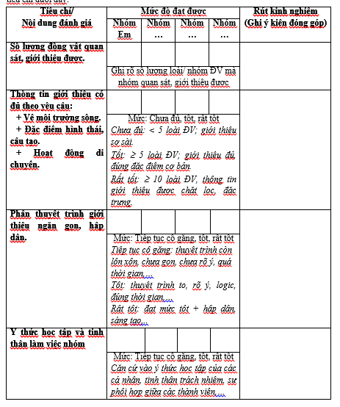

Slide 10

Đề xuất các biện pháp chủ yếu giúp bảo vệ sự đa dạng của động vật tại khu vực quan sát.

Slide 11


Slide 12
HƯỚNG DẪN VỀ NHÀ
Hoàn thành báo cáo thu hoạch
Chuẩn bị nội dung bài 38: Đa dạng sinh học

